Slide 1
01 [로지스틱 회귀 분석] 특징 데이터로 유방암 진단하기
02 [결정 트리 분석 + 산점도/선형 회귀 그래프] 센서 데이터로 움직임 분류하기

Slide 2
로지스틱 회귀의 이진 분류를 이해한다.
로지스틱 회귀 분석을 이용하여 질병 진단을 할 수 있다.
결정 트리의 다중 분류를 이해한다.
결정 트리 분석을 이용하여 움직임을 분류할 수 있다.

Slide 3
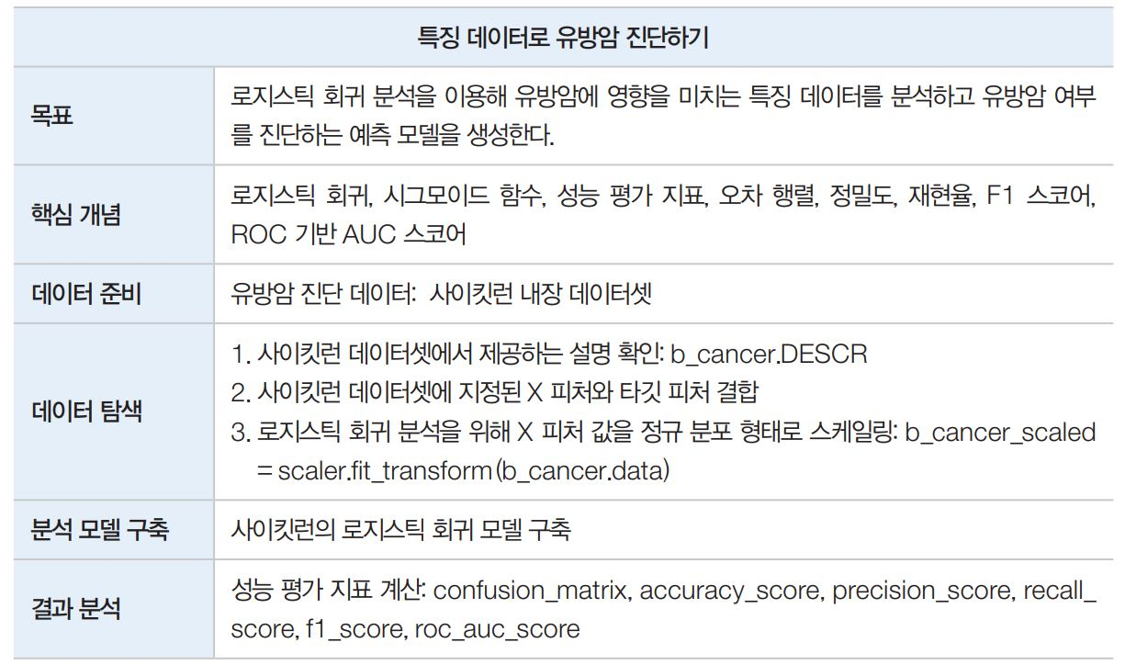
01. [로지스틱 회귀 분석] 특징 데이터로 유방암 진단하기
분석 미리보기

Slide 4
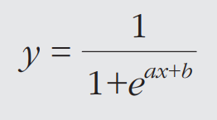
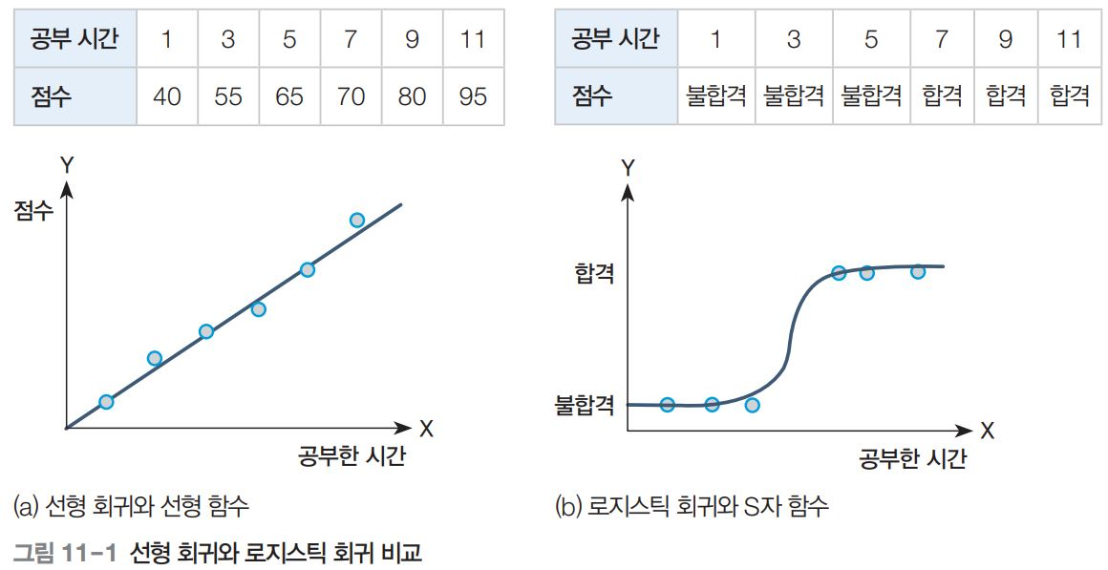
01. [로지스틱 회귀 분석] 특징 데이터로 유방암 진단하기
목표설정
    목표: 유방암 특징을 측정한 데이터에 로지스틱 회귀 분석을 수행하여 유방암 발생을 예측
핵심 개념 이해
  로지스틱 회귀
      분류에 사용하는 기법으로 선형 회귀와 달리 S자 함수를 사용하여 참(True, 1)과 거짓(False, 0)을 분류
  시그모이드 함수
      로지스틱 회귀에서 사용하는 S자 함수
      x의 값이 커지면 y의 값은 1에 근사하게 되고 x의 값이 작아지면 y의 값은 0에 근사하게 되어 S자 형태의 그래프가 됨
      두 개의 값을 분류하는 이진 분류에 많이 사용
방정식

Slide 5
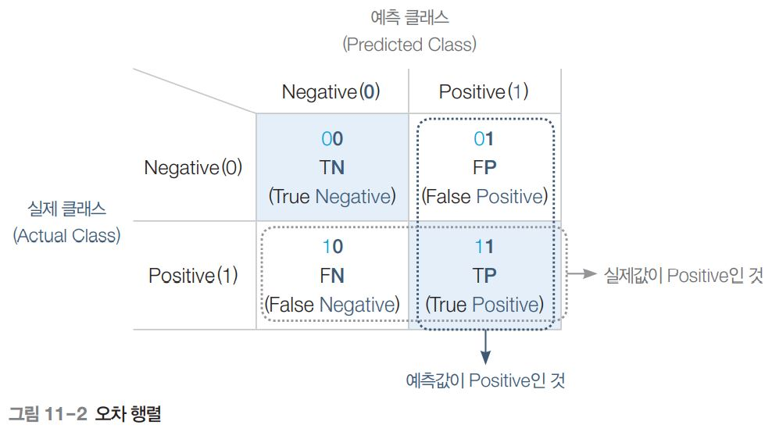
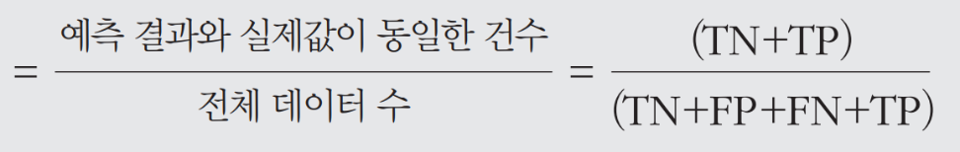
01. [로지스틱 회귀 분석] 특징 데이터로 유방암 진단하기
핵심 개념 이해
  로지스틱 회귀
      선형 회귀 모델은 실제값과 예측값의 오차에 기반한 지표를 사용
      로지스틱 회귀 모델은 이진 분류 결과를 평가하기 위해 오차 행렬에 기반한 성능 지표인 정밀도, 재현율, F1 스코어,
      ROC_AUC를 사용
  오차 행렬
      행렬을 사용해 이진 분류의 예측 오류를 나타내는 지표
      행은 실제 클래스의 Negative/Positive 값 / 열은 예측 클래스의 Negative/ Positive
      TN: Negative가 참인 경우 TP: Positive가 참인 경우
      FN: Negative가 거짓인 경우 FP: Positive가 거짓인 경우
      사이킷런에서는 오차 행렬을 구하기 위해 confusion_matrix 함수를 제공
정확도

Slide 6
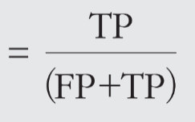
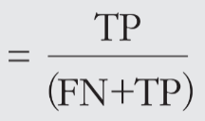
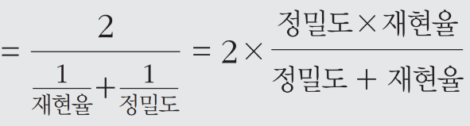
01. [로지스틱 회귀 분석] 특징 데이터로 유방암 진단하기
핵심 개념 이해
  정밀도
      예측이 Positive인 것(FP+TP) 중에서, 참인 것(TP)의 비율을 의미
      정밀도는 Positive 예측 성능을 더 정밀하게 평가하기 위한 지표로 사용
      사이킷런에서는 정밀도를 구하기 위해 precision_score 함수를 제공
  재현율
      실제값이 Positive인 것(FN+TP) 중에서 참인 것(TP)의 비율을 의미
      실제 Positive인 데이터를 정확히 예측했는지 평가하는 지표 (민감도 또는 TPR)
      사이킷런에서는 재현율을 구하기 위해 recall_score 함수를 제공
  F1 스코어
      정밀도와 재현율을 결합한 평가 지표
      정밀도와 재현율이 서로 트레이드 오프 관계(상충 관계)인 문제점을 고려하여 정확한 평가를 위해 많이 사용
      사이킷런에서는 F1 스코어를 구하기 위해 f1_score 함수를 제공
정밀도
재현율
F1 스코어

Slide 7
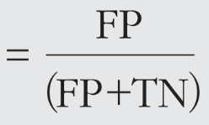
01. [로지스틱 회귀 분석] 특징 데이터로 유방암 진단하기
핵심 개념 이해
  ROC 기반 AUC 스코어
      오차 행렬의 FPR이 변할 때 TPR이 어떻게 변하는지를 나타내는 곡선
        FPR: 실제 Negative인 데이터를 Positive로 거짓False으로 예측한 비율
        TPR: 실제 Positive인 데이터를 참True으로 예측한 비율(재현율)
      ROC 기반의 AUC 값은 ROC 곡선 밑의 면적을 구한 것으로 1에 가까울수록 좋은 성능을 의미
      사이킷런에서는 ROC 기반의 AUC를 구하기 위해 roc_auc_score 함수를 제공
FPR

Slide 8
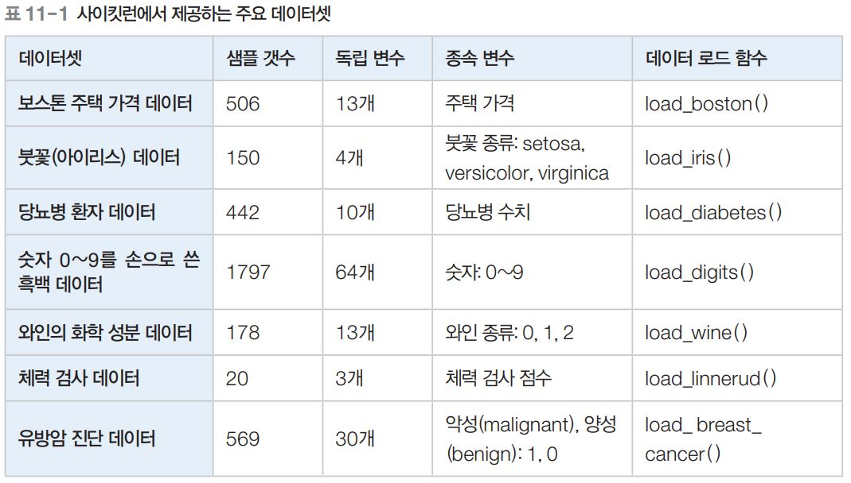
01. [로지스틱 회귀 분석] 특징 데이터로 유방암 진단하기
데이터 준비 및 탐색
  사이킷런에서 제공하는 데이터셋

Slide 9
01. [로지스틱 회귀 분석] 특징 데이터로 유방암 진단하기
데이터 준비 및 탐색
  사이킷런의 유방암 진단 데이터셋 사용하기
    데이터 준비하기
      In [1]: 사이킷런에서 제공하는 데이터셋sklearn.datasets중에서 유방암 진단 데이터셋을 사용하기 위해 load_breast_cancer를 임포트
      In [2]: 데이터셋을 로드하여 객체b_cancer를 생성
In [1]: | import numpy as np import pandas as pd from sklearn.datasets import load_breast_cancer
In [2]: | b_cancer = load_breast_cancer()

Slide 10
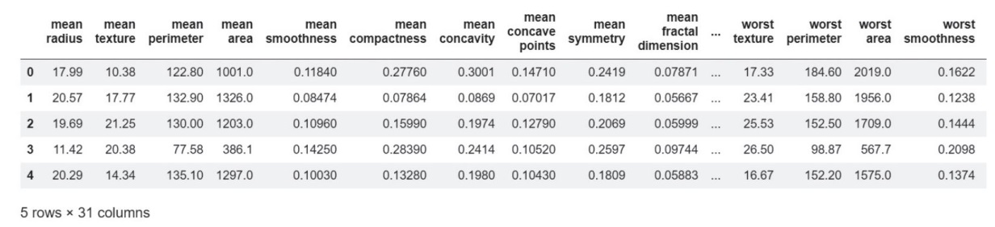
01. [로지스틱 회귀 분석] 특징 데이터로 유방암 진단하기
데이터 준비 및 탐색
  사이킷런의 유방암 진단 데이터셋 사용하기
    데이터 탐색하기
      In [3]: 데이터셋에 대한 설명을 확인
      In [4]: 데이터셋 객체의 data 배열b_cancer.data, 즉 독립 변수 X가 되는 피처를 DataFrame 자료형으로 변환하여 b_cancer_df를
      생성
      In [5]: 유방암 유무 class로 사용할 diagnosis 컬럼을 b_cancer_df에 추가하고 데이터셋 객체의 target 컬럼b_cancer.target을 저장
      In [6]: b_cancer_df의 데이터 샘플 5개를 출력b_cancer_df.head( )하여 확인
In [3]: | print(b_cancer.DESCR)
In [4]: | b_cancer_df = pd.DataFrame(b_cancer.data, columns = b_cancer.feature_names)
In [5]: | b_cancer_df['diagnosis']= b_cancer.target
In [6]: | b_cancer_df.head()
Out:[6]

Slide 11
01. [로지스틱 회귀 분석] 특징 데이터로 유방암 진단하기
데이터 준비 및 탐색
  사이킷런의 유방암 진단 데이터셋 사용하기
    데이터셋의 크기와 독립 변수 X가 되는 피처에 대한 정보를 확인
      In [7]: b_cancer_df.shape를 사용하여 데이터셋의 행의 개수(데이터 샘플 개수)와 열의 개수(변수 개수)를 확인
      행의 개수가 569이므로 데이터 샘플이 569개, 열의 개수가 31이므로 변수가 31개 있음
      In [8]: b_cancer_df에 대한 정보를 확인b_cancer_df.info( ) / 30개의 피처(독립 변수 X) 이름과 1개의 종속 변수 이름을 확인 가능
      diagnosis는 악성이면 1, 양성이면 0의 값이므로 유방암 여부에 대한 이진 분류의 class로 사용할 종속 변수가 됨
In [7]: | print('유방암 진단 데이터셋 크기: ', b_cancer_df.shape)
Out:[7] | 유방암 진단 데이터셋 크기: (569, 31)
In [8]: | b_cancer_df.head()
Out:[8] | <class 'pandas.core.frame.DataFrame'> RangeIndex: 569 entries, 0 to 568 Data columns (total 31 columns): mean radius 569 non-null float64 mean texture 569 non-null float64 mean perimeter 569 non-null float64 mean area 569 non-null float64 mean smoothness 569 non-null float64 mean compactness 569 non-null float64 mean concavity 569 non-null float64 mean concave points 569 non-null float64 mean symmetry 569 non-null float64 mean fractal dimension 569 non-null float64 radius error 569 non-null float64 texture error 569 non-null float64 perimeter error 569 non-null float64 area error 569 non-null float64 ….
Out:[8] | …. smoothness error 569 non-null float64 compactness error 569 non-null float64 concavity error 569 non-null float64 concave points error 569 non-null float64 symmetry error 569 non-null float64 fractal dimension error 569 non-null float64 worst radius 569 non-null float64 worst texture 569 non-null float64 worst perimeter 569 non-null float64 worst area 569 non-null float64 worst smoothness 569 non-null float64 worst compactness 569 non-null float64 worst concavity 569 non-null float64 worst concave points 569 non-null float64 worst symmetry 569 non-null float64 worst fractal dimension 569 non-null float64 diagnosis 569 non-null int32 dtypes: float64(30), int32(1) memory usage: 135.7 KB

Slide 12
01. [로지스틱 회귀 분석] 특징 데이터로 유방암 진단하기
데이터 준비 및 탐색
  사이킷런의 유방암 진단 데이터셋 사용하기
    로지스틱 회귀 분석에 피처로 사용할 데이터를 평균이 0, 분산이 1이 되는 정규 분포 형태로 맞춤
      In [9]: 사이킷런의 전처리 패키지에 있는 정규 분포 스케일러를 임포트하고 사용할 객체scaler를 생성
      In [10]: 피처로 사용할 데이터b_cancer.data에 대해 정규 분포 스케일링을 수행scaler.fit_ transform( )하여 b_cancer_scaled에 저장
      In [11]~[12]: 정규 분포 스케일링 후에 값이 조정된 것을 확인
In [9]: | from sklearn.preprocessing import StandardScaler scaler = StandardScaler()
In [10]: | b_cancer_scaled = scaler.fit_transform(b_cancer.data)
In [11]: | print(b_cancer.data[0])
Out:[11] | [1.799e+01 1.038e+01 1.228e+02 1.001e+03 1.184e-01 2.776e-01 3.001e-01 1.471e-01 2.419e-01 7.871e-02 1.095e+00 9.053e-01 8.589e+00 1.534e+02 6.399e-03 4.904e-02 5.373e-02 1.587e-02 3.003e-02 6.193e-03 2.538e+01 1.733e+01 1.846e+02 2.019e+03 1.622e-01 6.656e-01 7.119e-01 2.654e-01 4.601e-01 1.189e-01]
In [12]: | print(b_cancer_scaled[0])
Out:[12] | [ 1.09706398 -2.07333501 1.26993369 0.9843749 1.56846633 3.28351467 2.65287398 2.53247522 2.21751501 2.25574689 2.48973393 -0.56526506 2.83303087 2.48757756 -0.21400165 1.31686157 0.72402616 0.66081994 1.14875667 0.90708308 1.88668963 -1.35929347 2.30360062 2.00123749 1.30768627 2.61666502 2.10952635 2.29607613 2.75062224 1.93701461]

Slide 13
01. [로지스틱 회귀 분석] 특징 데이터로 유방암 진단하기
분석 모델 구축 및 결과 분석
  로지스틱 회귀를 이용하여 분석 모델 구축하기
      In [13]: 필요한 모듈을 임포트
      In [14]: diagnosis를 Y, 정규 분포로 스케일링한 b_cancer_scaled를 X로 설정
      In [15]: 전체 데이터 샘플 569개를 학습 데이터:평가 데이터=7:3으로 분할test_size=0.3함
      In [16]: 로지스틱 회귀 분석 모델 객체lr_b_cancer를 생성
      In [17]: 학습 데이터X_train, Y_train로 모델 학습을 수행fit( )함
      In [18]: 학습이 끝난 모델에 대해 평가 데이터 XX_test를 가지고 예측을 수행predict( )하여 예측값 YY_predict를 구함
In [13]: | from sklearn.linear_model import LogisticRegression from sklearn.model_selection import train_test_split
In [14]: | #X, Y 설정하기 Y = b_cancer_df['diagnosis'] X = b_cancer_scaled
In [15]: | #훈련용 데이터와 평가용 데이터 분할하기 X_train, X_test, Y_train, Y_test = train_test_split(X, Y, test_size = 0.3, random_state = 0)
In [16]: | #로지스틱 회귀 분석: (1) 모델 생성 lr_b_cancer = LogisticRegression()
In [17]: | #로지스틱 회귀 분석: (2) 모델 훈련 lr_b_cancer.fit(X_train, Y_train)
Out:[17] | LogisticRegression()
In [18]: | #로지스틱 회귀 분석: (3) 평가 데이터에 대한 예측 수행 -> 예측 결과 Y_predict 구하기 Y_predict = lr_b_cancer.predict(X_test)

Slide 14
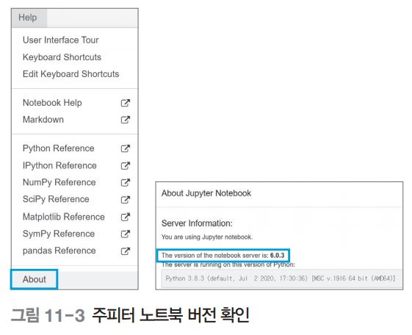
01. [로지스틱 회귀 분석] 특징 데이터로 유방암 진단하기
분석 모델 구축 및 결과 분석
  로지스틱 회귀를 이용하여 분석 모델 구축하기
    주피터 노트북 버전 확인
      실습하는 아나콘다의 주피터 노트북 버전에 따라 실행 결과가 조금 다르게 나타날 수 있음
      노트북 화면 상단의 [Help]- [About] 메뉴에서 확인

Slide 15
01. [로지스틱 회귀 분석] 특징 데이터로 유방암 진단하기
분석 모델 구축 및 결과 분석
  생성한 모델의 성능 확인하기
      In [19]: 필요한 모듈을 임포트
      In [20]: 평가를 위해 7:3으로 분할한 171개의 test 데이터에 대해 이진 분류의 성능 평가 기본이 되는 오차 행렬을 구함
      실행 결과를 보면 TN이 60개, FP가 3개, FN이 1개, TP가 107개인 오차 행렬이 구해짐
      In [21]: 성능 평가 지표인 정확도, 정밀도, 재현율, F1 스코어, ROC-AUC 스코어를 구함
      In [22]~[23]: 성능 평가 지표를 출력하여 확인
In [19]: | from sklearn.metrics import confusion_matrix, accuracy_score from sklearn.metrics import precision_score, recall_score, f1_score, roc_auc_score
In [20]: | #오차 행렬 confusion_matrix(Y_test, Y_predict)
Out:[20] | array([[ 60, 3], [ 1, 107]], dtype = int64)
In [21]: | acccuracy = accuracy_score(Y_test, Y_predict) precision = precision_score(Y_test, Y_predict) recall = recall_score(Y_test, Y_predict) f1 = f1_score(Y_test, Y_predict) roc_auc = roc_auc_score(Y_test, Y_predict)
In [22]: | print('정확도: {0:.3f}, 정밀도: {1:.3f}, 재현율: {2:.3f}, F1: {3:.3f}'.format(acccuracy,precision,recall,f1))
Out:[22] | 정확도: 0.977, 정밀도: 0.973, 재현율: 0.991, F1: 0.982
In [23]: | print('ROC_AUC: {0:.3f}'.format(roc_auc))
Out:[23] | ROC_AUC: 0.972

Slide 16
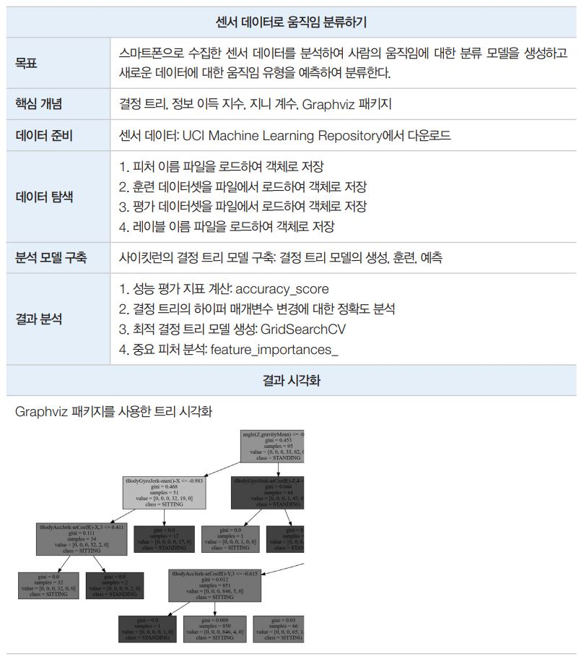
02. [결정 트리 분석 + 산점도/선형 회귀 그래프] 센서 데이터로 움직임 분류하기
분석 미리보기

Slide 17
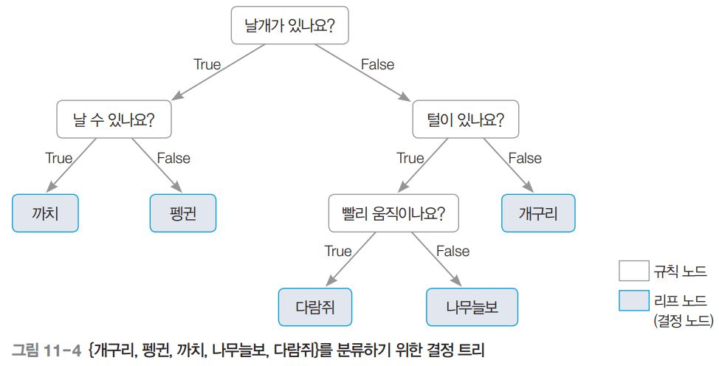
02. [결정 트리 분석 + 산점도/선형 회귀 그래프] 센서 데이터로 움직임 분류하기
목표 설정
    목표: 스마트폰에서 수집한 센서 데이터를 분석하여 사람의 움직임을 분류 하는 모델을 생성
    새로운 데이터에 대해 움직임 유형을 예측해서 분류
핵심 개념 이해
  결정 트리
      머신러닝 알고리즘 중에서 직관적으로 이해하기 쉬운 것으로 다중 분류에 많이 사용
      데이터 안에서 if/else 기반으로 규칙을 찾아 학습하여 트리 구조의 분류 규칙을 만듬
      결정 트리의 구조는 규칙 조건(if)을 나타내는 규칙 노드와 분류가 결정된 클래스 값이 표시된 리프 노드로 구성
      데이터의 균일도를 계산하는 대표 적인 방법으로 정보 이득 지수와 지니 계수가 있음

Slide 18
02. [결정 트리 분석 + 산점도/선형 회귀 그래프] 센서 데이터로 움직임 분류하기
핵심 개념 이해
  정보 이득 지수
      정보 이득은 엔트로피 개념을 기반으로 함
        엔트로피: 데이터 집합의 혼잡도를 의미
        데이터 집합에 다른 데이터 = 균일도가 떨어짐 → 혼잡도가 높아지므로 엔트로피가 높아짐
        데이터 집합에 같은 데이터 = 균일도가 높아짐 → 혼잡도가 떨어지므로 엔트로피가 낮아짐
      정보 이득 지수: 혼잡도가 줄어들어 얻게 되는 이득을 의미하는 것으로, ‘1-엔트로피’로 계산
      결정 트리: 정보 이득 지수가 높은 피처를 분할 기준으로 사용
  지니 계수
      소득의 불균형 정도를 나타내는 것인데 머신러닝에서 지니 계수는 데이터의 순도를 나타내기 위해 사용
      결정 트리에서는 지니 계수가 높을수록 순도가 낮은 데이터 집합을 의미
      지니 계수가 0이면 완전 순수한 데이터 집합을 의미

Slide 19
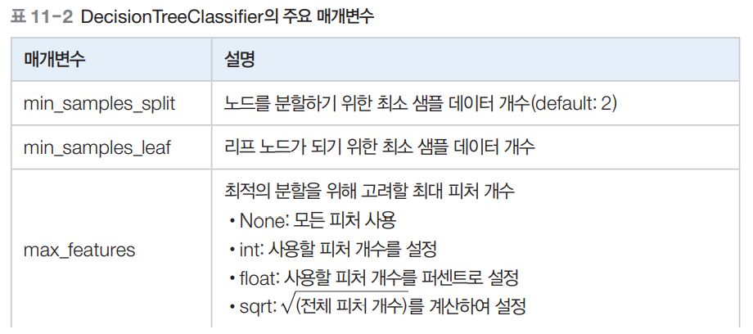
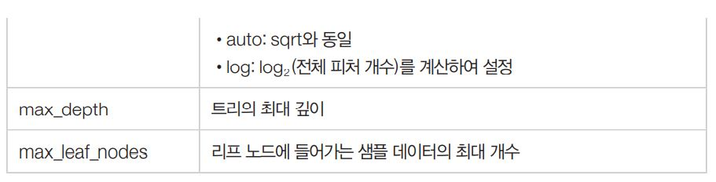
02. [결정 트리 분석 + 산점도/선형 회귀 그래프] 센서 데이터로 움직임 분류하기
핵심 개념 이해
  DecisionTreeClassifie
      사이킷런에서 제공하는 결정 트리 분류 모델
  Graphviz
      패키지 결정 트리 시각화에 사용하는 패키지
      다이어그램을 그리기 위해 AT&T에서 개발한 그래프 시각화 오픈 소스 프로그램

Slide 20
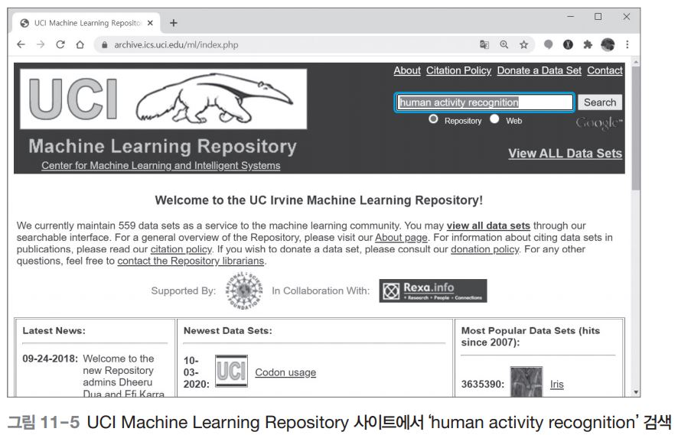
02. [결정 트리 분석 + 산점도/선형 회귀 그래프] 센서 데이터로 움직임 분류하기
데이터 준비
  센서 데이터 다운로드하기
      UCI Machine Learning Repository에 접속하여 ‘human activity recognition’을 검색

Slide 21
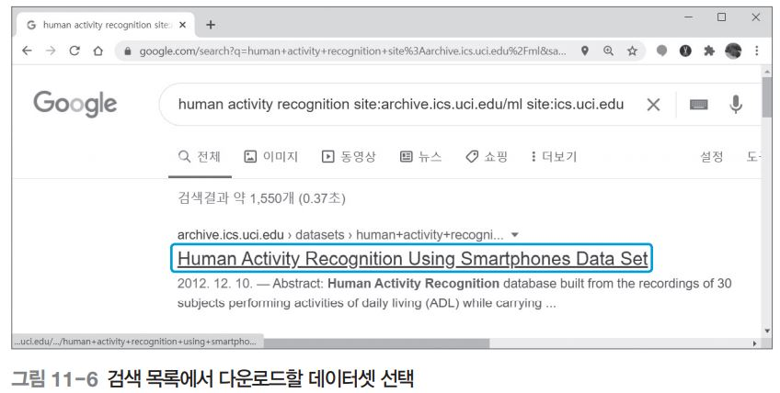
02. [결정 트리 분석 + 산점도/선형 회귀 그래프] 센서 데이터로 움직임 분류하기
데이터 준비
  센서 데이터 다운로드하기
      검색 결과 목록에서 ‘Human Activity Recognition Using Smartphones Data Set’을 클릭

Slide 22
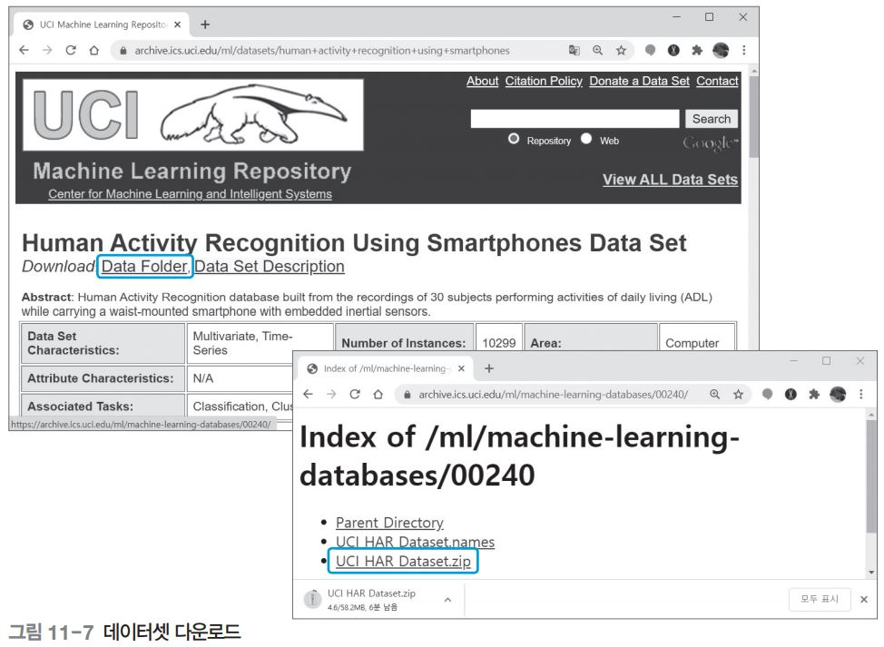
02. [결정 트리 분석 + 산점도/선형 회귀 그래프] 센서 데이터로 움직임 분류하기
데이터 준비
  센서 데이터 다운로드하기
      ‘Human Activity Recognition Using Smartphones Data Set’ 페이지가 나타나면 ‘Data Folder’를 클릭하고, 나타난 페이지에서 ‘UCI HAR Dataset.zip’을 클릭하여 다운로드

Slide 23
02. [결정 트리 분석 + 산점도/선형 회귀 그래프] 센서 데이터로 움직임 분류하기
데이터 준비
  센서 데이터 다운로드하기
      ‘My_Python 폴더에 11장_data 폴더를 만든 뒤 다운로드한 ‘UCI HAR Dataset.zip’ 파일을 옮기고 폴더 이름을 ‘UCI_HAR_Dataset’으로 변경(하위 폴더의 이름도 함께 변경)

Slide 24
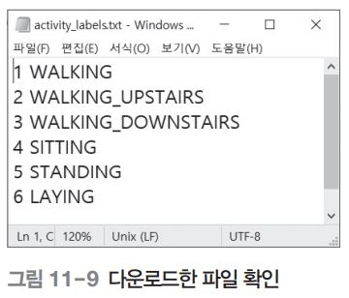
02. [결정 트리 분석 + 산점도/선형 회귀 그래프] 센서 데이터로 움직임 분류하기
데이터 탐색
  훈련용과 테스트용 데이터셋 확인하기
      다운로드한 데이터에 대한 설명은 README.txt 파일에 나와있음
      activity_labels.txt를 보면 WALKING, WALKING_UPSTAIRS, WALKING_ DOWNSTAIRS, SITTING, STANDING, LAYING과
      같은 6가지 움직임이 있는 것을 확인
      결정 트리 모델을 사용해서 이 6가지 움직임을 분류

Slide 25
02. [결정 트리 분석 + 산점도/선형 회귀 그래프] 센서 데이터로 움직임 분류하기
데이터 탐색
  훈련용과 테스트용 데이터셋 확인하기
      주피터 노트북에서 ‘11장_결정트리분석’으로 노트북 페이지를 추가하고 입력
      In [1]: 필요한 모듈을 임포트하고 설치되어 있는 pandas 버전을 확인
    오류체크 (ValueError)
      확인한 pandas 버전이 0.24.2보다 높은 경우 ‘ValueError : Duplicate names are not allowed.’라는 오류가 발생
      features_name에 중복된 이름이 있는데 pandas 최신 버전에서는 이를 금지하고 있어서 발생
      다음 명령어를 입력하여 컬럼 이름 중복을 허용하는 하위 버전으로 pandas를 다시 설치
In [1]: | import numpy as np import pandas as pd pd.__version__
Out:[1] | ‘0.24.2'
!pip install pandas = = 0.24.2

Slide 26
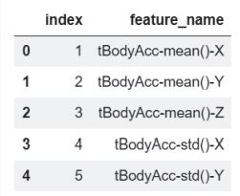
02. [결정 트리 분석 + 산점도/선형 회귀 그래프] 센서 데이터로 움직임 분류하기
데이터 탐색
  훈련용과 테스트용 데이터셋 확인하기
      주피터 노트북에서 ‘11장_결정트리분석’으로 노트북 페이지를 추가하고 입력
      In [2]~[5]: 피처 이름이 있는 features.txt 파일을 열어서 내용을 확인
      561개 피처가 있는데 feature_name만 추출해서 리스트로 저장
In [2]: | #피처 이름 파일 읽어오기 feature_name_df = pd.read_csv('./11장_data/UCI_HAR_Dataset/UCI_HAR_ Dataset/features.txt', sep = '\s+', header = None, names = ['index', 'feature_name'], engine = 'python')
In [3]: | feature_name_df.head()
Out:[3]
In [4]: | feature_name_df.shape
Out:[4] | (561, 2)
In [5]: | #index 제거하고, feature_name만 리스트로 저장 feature_name = feature_name_df.iloc[:, 1].values.tolist()
In [6]: | feature_name[:5]
Out:[6] | ['tBodyAcc-mean()-X', 'tBodyAcc-mean()-Y', 'tBodyAcc-mean()-Z', 'tBodyAcc-std()-X', 'tBodyAcc-std()-Y']

Slide 27
02. [결정 트리 분석 + 산점도/선형 회귀 그래프] 센서 데이터로 움직임 분류하기
데이터 탐색
  훈련용과 테스트용 데이터셋 확인하기
      X_train, X_test, Y_train, Y_test 데이터 파일도 분석에 사용할 수 있도록 준비
      In [7]~[8]: train 폴더와 test 폴더에는 훈련용 X/Y 데이터와 테스트용 X/Y 데이터가 txt 파일로 들어 있음
      파일을 읽어서 저장하고 크기를 확인하면X_train.shape, Y_train.shape, X_test. shape, Y_test.shape 훈련용 데이터는 7,352개,
      테스트용 데이터는 2,947개로 구성된 것을 확인 가능
In [7]: | X_train = pd.read_csv('./11장_data/UCI_HAR_Dataset/UCI_HAR_Dataset/ train/X_train.txt', sep='\s+', names = feature_ name, engine = 'python') X_test = pd.read_csv('./11장_data/UCI_HAR_Dataset/UCI_HAR_Dataset/ test/X_test.txt', sep='\s+', names = feature_ name, engine = 'python') Y_train = pd.read_csv('./11장_data/UCI_HAR_Dataset/UCI_HAR_Dataset/ train/y_train.txt', sep='\s+', header = None, names = ['action'], engine = 'python') Y_test = pd.read_csv('./11장_data/UCI_HAR_Dataset/UCI_HAR_Dataset/ test/y_test.txt' , sep = '\s+', header = None, names = ['action'], engine = 'python')
Out:[7] | C:\Users\kmj\Anaconda3\lib\site-packages\pandas\io\parsers.py:702: UserWarning: Duplicate names specified. This will raise an error in the future. return _read(filepath_or_buffer, kwds)
In [8]: | X_train.shape, Y_train.shape, X_test.shape, Y_test.shape
Out:[8] | ((7352, 561), (7352, 1), (2947, 561), (2947, 1)

Slide 28
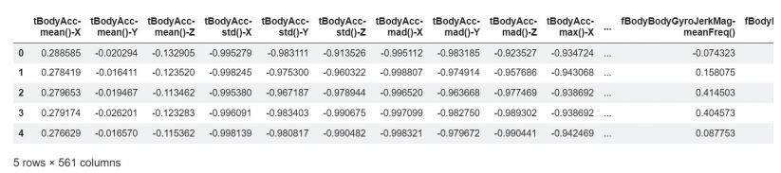
02. [결정 트리 분석 + 산점도/선형 회귀 그래프] 센서 데이터로 움직임 분류하기
데이터 탐색
  훈련용과 테스트용 데이터셋 확인하기
      X_train, X_test, Y_train, Y_test 데이터 파일도 분석에 사용할 수 있도록 준비
      In [9]~[10]: 훈련용 X 데이터는 feature_name에서 확인했던 561개 피처로 구성되어 있음
      In [11]: Y 데이터는 6가지 움직임에 대한 레이블(분류할 class)값으로 되어있으므로, 각 레이블의 데이터 개수value_counts( )를 확인
In [9]: | X_train.info()
Out:[9] | <class 'pandas.core.frame.DataFrame'> RangeIndex: 7352 entries, 0 to 7351 Columns: 561 entries, tBodyAcc-mean()-X to angle(Z,gravityMean) dtypes: float64(561) memory usage: 31.5 MB
In [10]: | X_train.head()
Out:[10]
In [11]: | print(Y_train['action'].value_counts())
Out:[11] | 6 1407 5 1374 4 1286 1 1226 2 1073 3 986 Name: action, dtype: int64

Slide 29
02. [결정 트리 분석 + 산점도/선형 회귀 그래프] 센서 데이터로 움직임 분류하기
데이터 탐색
  훈련용과 테스트용 데이터셋 확인하기
      X_train, X_test, Y_train, Y_test 데이터 파일도 분석에 사용할 수 있도록 준비
      In [12]: 레이블 이름이 있는 파일인 activity_labels.txt에서 label_name만 추출해 리스트로 저장
In [12]: | label_name_df = pd.read_csv('https://raw.githubusercontent.com/kyuyounglee/machinRunningDatas/main/activity_labels.txt’, sep = '\s+', header = None, names = ['index', 'label'], engine = 'python')
In [13]: | #index 제거하고, feature_name만 리스트로 저장 label_name = label_name_df.iloc[:, 1].values.tolist()
In [14]: | label_name
Out:[14] | ['WALKING', 'WALKING_UPSTAIRS', 'WALKING_DOWNSTAIRS', 'SITTING', 'STANDING', 'LAYING']

Slide 30
02. [결정 트리 분석 + 산점도/선형 회귀 그래프] 센서 데이터로 움직임 분류하기
분석 모델 구축 및 결과 분석
  결정 트리 분류 분석 모델 구축하기
      6개 움직임을 분류하기 위한 결정 트리 모델을 구축
      In [15]: 사이킷런을 사용하여 결정 트리 분류 분석을 하기 위해 sklearn.tree 패키지에 있는 DecisionTreeClassifier 모듈을 임포트
      In [16]: 훈련용 데이터와 테스트용 데이터는 이미 준비되어 있으므로 모델 생성 작업을 수행
      In [17]: 모델 훈련을 수행, 훈련이 끝나고 출력된 결정 트리 모델의 매개변수에서 riterion = 'gini'는 분할 기준으로 지니
      계수를 사용한다는 의미
      In [18]: 평가 데이터로 예측을 수행하고 예측값을 Y_predict에 저장
In [15]: | from sklearn.tree import DecisionTreeClassifier
In [16]: | #결정 트리 분류 분석: 모델 생성 dt_HAR = DecisionTreeClassifier(random_state=156)
In [17]: | #결정 트리 분류 분석: 모델 훈련 dt_HAR.fit(X_train, Y_train)
Out:[17] | DecisionTreeClassifier(class_weight = None, criterion = 'gini', max_depth = None,max_features = None, max_leaf_nodes = None, min_impurity_decrease = 0.0, min_impurity_split = None, min_samples_leaf = 1, min_samples_split = 2, min_weight_fraction_leaf = 0.0, presort = False, random_state = 156, splitter = 'best')
In [18]: | #결정 트리 분류 분석: 평가 데이터에 예측 수행 -> 예측 결과로 Y_predict 구하기 Y_predict = dt_HAR.predict(X_test)

Slide 31
02. [결정 트리 분석 + 산점도/선형 회귀 그래프] 센서 데이터로 움직임 분류하기
분석 모델 구축 및 결과 분석
  결정 트리 분류 분석 모델 구축하기
      결과 분석하기 - 생성된 결정 트리 모델의 분류 정확도 성능을 확인
      In [19]: 정확도 측정을 위해 accuracy_score 모듈을 임포트
      In [20]: 테스트용 데이터의 Y_test 값과 결정 트리 모델에서 예측한 Y_predict의 오차를 기반으로 계산한 정확도 점수를 확인
      In [21]: 결정 트리 모델 학습을 통해 자동 설정되어 있는 하이퍼 매개변수를 확인
      결정 트리 모델의 하이퍼 매개변수를 수정하면 정확도를 높일 수 있음
In [19]: | from sklearn.metrics import accuracy_score
In [20]: | accuracy = accuracy_score(Y_test, Y_predict) print('결정 트리 예측 정확도: {0:.4f}'.format(accuracy))
Out:[20] | 결정 트리 예측 정확도: 0.8548
In [21]: | print('결정 트리의 현재 하이퍼 매개변수: \n', dt_HAR.get_params())
Out:[21] | 결정 트리의 현재 하이퍼 매개변수: {'ccp_alpha': 0.0, 'class_weight': None, 'criterion': 'gini', 'max_ depth': None, 'max_features': None, 'max_leaf_nodes': None, 'min_ impurity_decrease': 0.0, 'min_impurity_split': None, 'min_samples_ leaf': 1, 'min_samples_split': 2, 'min_weight_fraction_leaf': 0.0, 'presort': 'deprecated', 'random_state': 156, 'splitter': 'best'}

Slide 32
02. [결정 트리 분석 + 산점도/선형 회귀 그래프] 센서 데이터로 움직임 분류하기
분석 모델 구축 및 결과 분석
  결정 트리 분류 분석 모델 구축하기
      정확도를 검사하여 최적의 하이퍼 매개변수를 찾는 작업을 해주는 GridSearchCV 모듈을 사용
      In [22]: GridSearchCV 모듈을 임포트
      In [23]: GridSearchCV를 사용하여 결정 트리의 하이퍼 매개변수 중에서 트리의 깊이를 6, 8, 10, 12, 16, 20, 24로 변경하면서
      결정 트리 모델 7개를 생성하여 모델 학습grid_cv.fit( )을 수행
In [22]: | from sklearn.model_selection import GridSearchCV
In [23]: | params = { 'max_depth' : [6, 8, 10, 12, 16, 20, 24] } grid_cv = GridSearchCV(dt_HAR, param_grid = params, scoring = 'accuracy', cv = 5, return_train_score = True) grid_cv.fit(X_train, Y_train)
Out:[23] | GridSearchCV(cv = 5, estimator = DecisionTreeClassifier(random_state = 156), param_grid = {'max_depth': [6, 8, 10, 12, 16, 20, 24]}, return_train_score = True, scoring = 'accuracy')

Slide 33
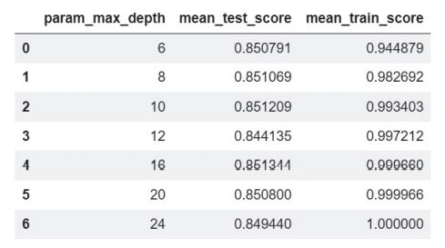
02. [결정 트리 분석 + 산점도/선형 회귀 그래프] 센서 데이터로 움직임 분류하기
분석 모델 구축 및 결과 분석
  결정 트리 분류 분석 모델 구축하기
      정확도를 검사하여 최적의 하이퍼 매개변수를 찾는 작업을 해주는 GridSearchCV 모듈을 사용
      In [24]: GridSearchCV를 사용하여 생성한 7개 모델의 param_max_depth, mean_test_ score, mean_train_score를 확인
      In [25]: 7개 모델 중에서 최고 평균 정확도와 그때의 최적 max_depth를 출력하여 확인
In [24]: | cv_results_df = pd.DataFrame(grid_cv.cv_results_) cv_results_df[['param_max_depth', 'mean_test_score', mean_train_score']]
Out:[24]
In [25]: | print('최고 평균 정확도: {0:.4f}, 최적 하이퍼 매개변수: {1}'.format(grid_ cv.best_score_, grid_cv.best_params_))
Out:[25] | 최고 평균 정확도: 0.8513, 최적 하이퍼 매개변수: {'max_depth': 16}

Slide 34
02. [결정 트리 분석 + 산점도/선형 회귀 그래프] 센서 데이터로 움직임 분류하기
분석 모델 구축 및 결과 분석
  결정 트리 분류 분석 모델 구축하기
      max_depth와 함께 min_samples_split을 조정
      In [26]: max_depth를 8, 16, 20으로, min_samples_split를 8, 16, 24로 변경하면서 결정 트리 모델을 생성하여
      모델 학습grid_cv.fit( )을 수행
In [26]: | params = { 'max_depth' : [8, 16, 20], 'min_samples_split' : [8, 16, 24] } grid_cv = GridSearchCV(dt_HAR, param_grid = params, scoring = 'accuracy', cv = 5, return_train_score = True) grid_cv.fit(X_train, Y_train)
Out:[26] | GridSearchCV(cv = 5, estimator = DecisionTreeClassifier(random_ state = 156), param_grid = {'max_depth': [8, 16, 20], 'min_samples_split': [8, 16, 24]}, return_train_score = True, scoring = 'accuracy')

Slide 35
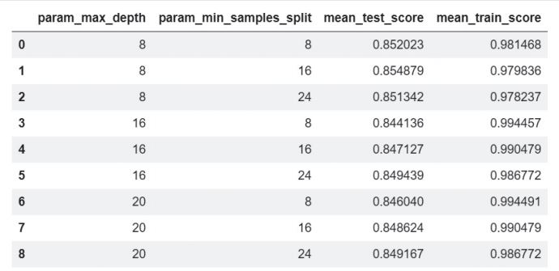
02. [결정 트리 분석 + 산점도/선형 회귀 그래프] 센서 데이터로 움직임 분류하기
분석 모델 구축 및 결과 분석
  결정 트리 분류 분석 모델 구축하기
      max_depth와 함께 min_samples_split을 조정
      In [27]: GridSearchCV를 사용하여 생성한 9개 모델의 param_max_depth, min_ samples_split, mean_test_score,
      mean_train_score를 확인
      In [28]: GridSearchCV를 사용하여 생성한 모델 중에서 최고 평균 정확도와 최적 하이퍼 매개변수를 출력하여 확인
In [27]: | cv_results_df = pd.DataFrame(grid_cv.cv_results_) cv_results_df[['param_max_depth', 'param_min_samples_split', 'mean_ test_score', 'mean_train_score']]
Out:[27]
In [28]: | print('최고 평균 정확도: {0:.4f}, 최적 하이퍼 매개변수: {1}'. format(grid_cv.best_score_, grid_cv.best_params_))
Out:[28] | 최고 평균 정확도: 0.8549, 최적 하이퍼 매개변수: {'max_depth': 8, 'min_ samples_split': 16}

Slide 36
02. [결정 트리 분석 + 산점도/선형 회귀 그래프] 센서 데이터로 움직임 분류하기
분석 모델 구축 및 결과 분석
  결정 트리 분류 분석 모델 구축하기
      최적 모델grid_cv.best_estimator_을 사용하여 테스트 데이터에 대한 예측을 수행
      In [29]: GridSearchCV의 객체인 grid_cv의 best_estimator_ 속성에 저장되어 있는 최적 모델best_dt_HAR에 대하여 테스트
      데이터X_test에 대한 예측predict( )을 수행하고 정확도를 출력하여 확인
In [27]: | best_dt_HAR = grid_cv.best_estimator_ best_Y_predict = best_dt_HAR.predict(X_test) best_accuracy = accuracy_score(Y_test, best_Y_predict) print('best 결정 트리 예측 정확도: {0:.4f}'.format(best_accuracy))
Out:[27] | best 결정 트리 예측 정확도: 0.8717

Slide 37
02. [결정 트리 분석 + 산점도/선형 회귀 그래프] 센서 데이터로 움직임 분류하기
분석 모델 구축 및 결과 분석
  결정 트리 분류 분석 모델 구축하기
      feature_importances_ 속성을 사용하여 각 피처의 중요도를 알아내고 중요도가 높은 10개 피처를 찾아 그래프로 표시
      In [30]: 중요 피처를 그래프로 나타내기 위한 모듈을 임포트
      In [31]: 최적 결정 트리 모델best_dt_HAR의 feature_importances_를 객체에 저장하고 막대 그래프로 그리기 위해 Series
      자료형으로 변환하여 저장
      In [32]: 중요도 값을 오름차순 정렬하여 상위 10개만 feature_top10에 저장
      In [33]: 중요 피처 10개를 막대 그래프로 나타냄
In [30]: | import seaborn as sns import matplotlib.pyplot as plt
In [31]: | feature_importance_values = best_dt_HAR.feature_importances_ feature_importance_values_s = pd.Series(feature_importance_values, index = X_train.columns)
In [32]: | feature_top10 = feature_importance_values_s.sort_values(ascending = False)[:10]
In [33]: | plt.figure(figsize = (10, 5)) plt.title('Feature Top 10') sns.barplot(x = feature_top10, y = feature_top10.index) plt.show()

Slide 38
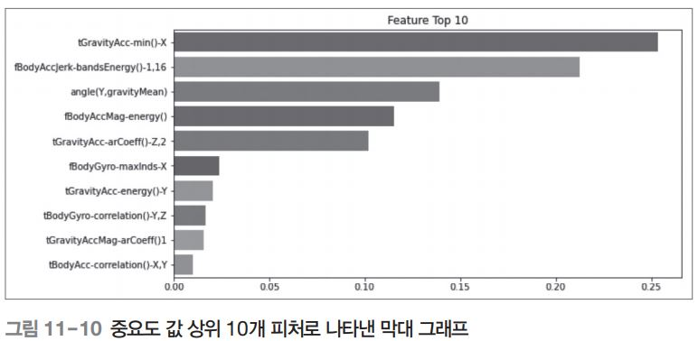
02. [결정 트리 분석 + 산점도/선형 회귀 그래프] 센서 데이터로 움직임 분류하기
분석 모델 구축 및 결과 분석
  결정 트리 분류 분석 모델 구축하기
      feature_importances_ 속성을 사용하여 각 피처의 중요도를 알아내고 중요도가 높은 10개 피처를 찾아 그래프로 표시

Slide 39
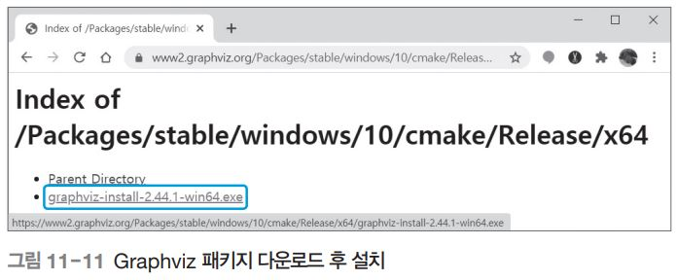
02. [결정 트리 분석 + 산점도/선형 회귀 그래프] 센서 데이터로 움직임 분류하기
결과 시각화
  결정 트리 모델의 트리 구조를 그림으로 시각화하기
      Graphviz 패키지는 별도의 설치 작업이 필요
      사이트에서 graphviz-install-2.44.1-win64.exe를 다운로드하여 설치

Slide 40
02. [결정 트리 분석 + 산점도/선형 회귀 그래프] 센서 데이터로 움직임 분류하기
결과 시각화
  결정 트리 모델의 트리 구조를 그림으로 시각화하기
      설치 경로를 환경 변수에 설정하고 Graphviz 패키지를 파이썬으로 사용하기 위해 파이썬 래퍼 모듈인 graphviz를 설치
      In [34]: Graphviz 2.44.1을 설치한 경로를 환경 변수로 설정
      In [35]: Graphviz를 사용하기 위해 파이썬 래퍼 모듈을 설치
      In [36]: Graphviz 인터페이스 모듈인 export_graphviz를 임포트, 결정 트리 모델best_dt_HAR의 트리 구조 정보를 dot 파일로 생성
      In [37]: dot 파일을 읽어서 트리 구조를 그림으로 나타냄
In [34]: | #https://www2.graphviz.org/Packages/stable/windows/10/cmake/Release/x64/ ##graphviz-install-2.44.1-win64.exe를 다운로드하여 설치하기 import os ###설치 경로(C:/Program Files/Graphviz 2.44.1/bin)를 PATH에 추가하기 os.environ["PATH"] += os.pathsep + 'C:/Program Files/Graphviz 2.44.1/bin'
In [35]: | !pip install graphviz
In [36]: | from sklearn.tree import export_graphviz #export_graphviz()의 호출 결과로 out_file로 지정된 tree.dot 파일 생성 export_graphviz(best_dt_HAR, out_file = "tree.dot", class_names = label_ name, feature_names = feature_name, impurity = True, filled = True)
In [37]: | import graphviz #위에서 생성된 tree.dot 파일을 Graphviz가 읽어서 시각화 with open("tree.dot") as f: dot_graph = f.read() graphviz.Source(dot_graph)

Slide 41
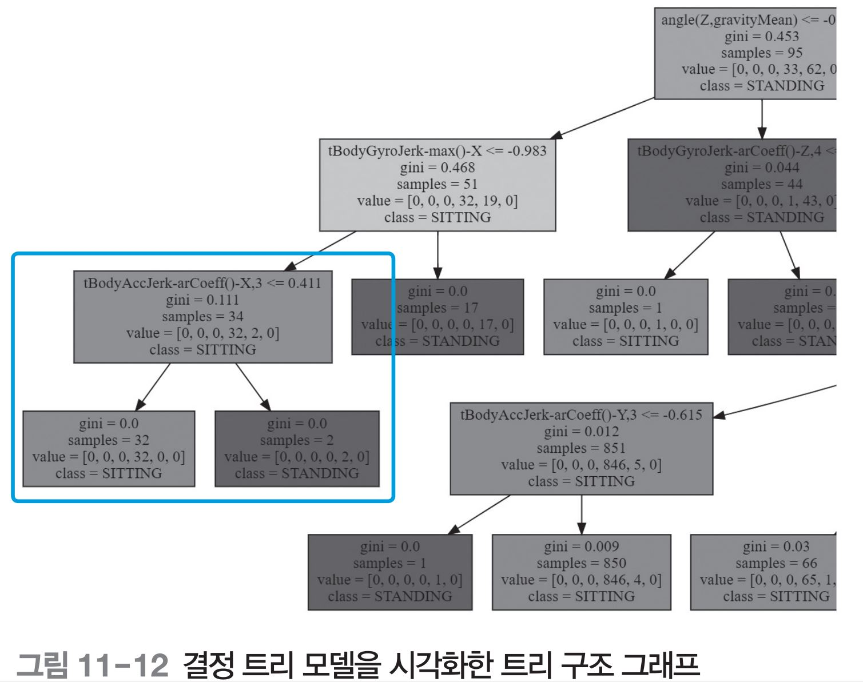
02. [결정 트리 분석 + 산점도/선형 회귀 그래프] 센서 데이터로 움직임 분류하기
결과 시각화
  결정 트리 모델의 트리 구조를 그림으로 시각화하기
      시각화된 트리 그래프를 보면 561개 피처를 사용하여 depth가 8인 결정 트리를 작성한 것을 확인

